Slide 1

PRODUCT INTRODUCTION
互联网APP产品介绍
June 13, 2019
微信公众号 旁门左道PPT 出品

Slide 2
CONTENTS
企业介绍
团队介绍
产品亮点
销售渠道
INTRODUCED
TEAM
HIGHLIGHT
CHANNEL

Slide 3

请输入主标题
请输入副标题
请输入标题
请输入正文内容
请输入标题
请输入正文内容
请输入标题
请输入正文内容

Slide 4

请输入主标题
请输入副标题
请输入文字对内容重点进行描述
可以是两行，但不建议字数过多，说明重点即可
请输入文字对内容重点进行描述。可以是两行，但不建议字数过多，说明重点即可
请输入文字对内容重点进行描述。可以是两行，但不建议字数过多，说明重点即可
请输入文字对内容重点进行描述。可以是两行，但不建议字数过多，说明重点即可

Slide 5
请输入主标题
请输入副标题
请输入标题
请输入标题
请输入标题
请输入标题
请输入正文内容
请输入正文内容
请输入正文内容
请输入正文内容

Slide 6

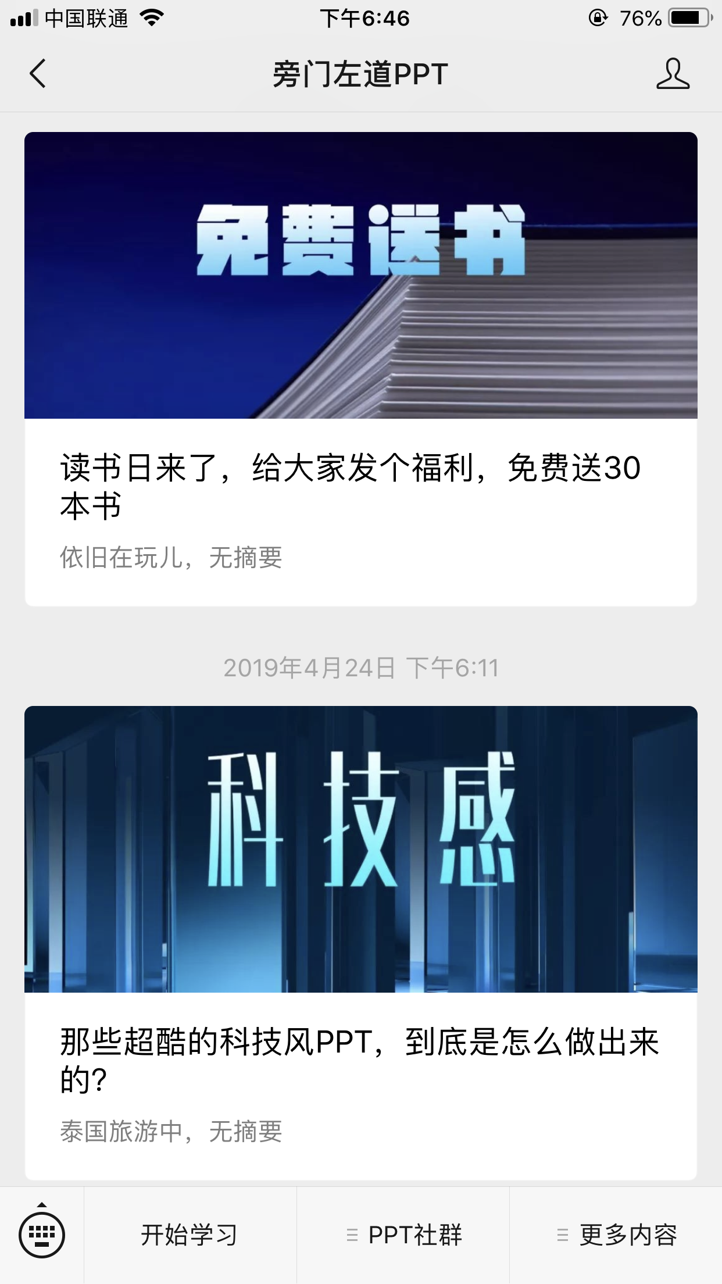
请输入主标题
请输入副标题
请输入标题
请输入标题
对产品功能进行描述
对产品功能进行描述
请输入标题
请输入标题
对产品功能进行描述
对产品功能进行描述

Slide 7
感谢观看
THANK YOU
微信公众号 旁门左道PPT 出品

